Slide 1

Desarrollo Sostenible
Derecho Ambiental, de los recursos naturales y de la sustentabilidad
Profesor: Rafael Plaza Reveco
Ayudante: Nicolás Pinto Díaz

Slide 2

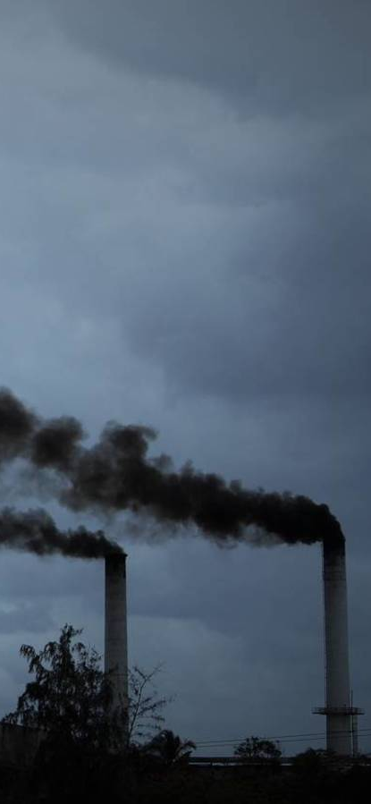
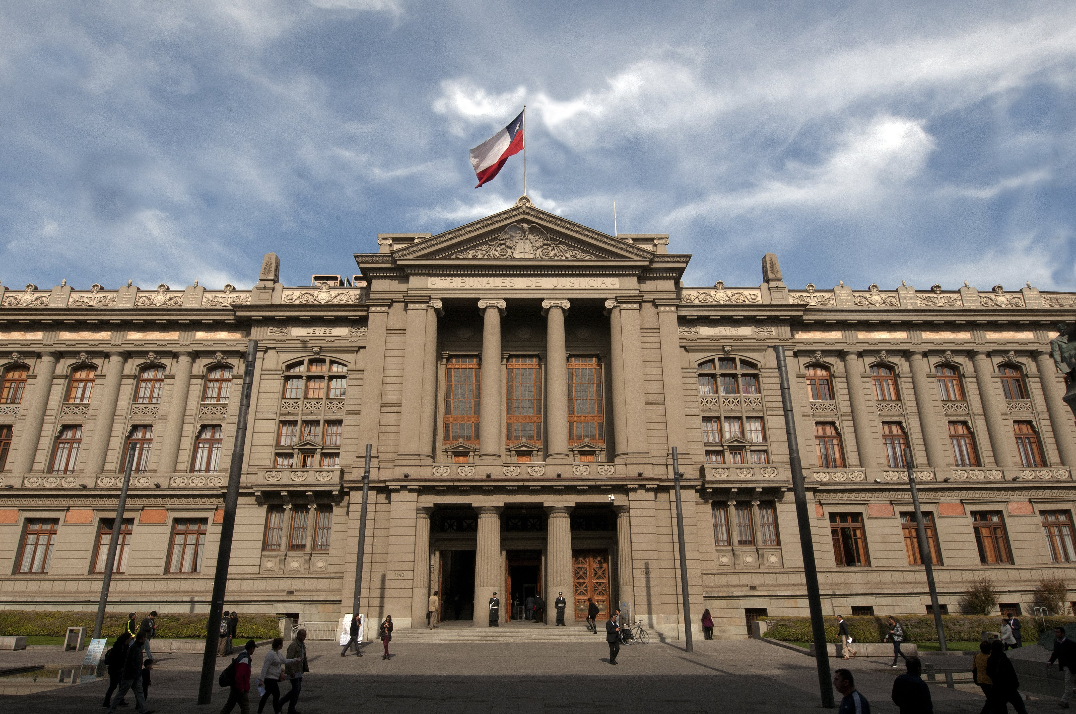
1
2
3
ASPECTOS CLAVE
Concepto y Elementos
Paradigma actual
Jurisprudencia nacional

Slide 3
Elementos centrales del concepto
Concepto Desarrollo Sustentable
Concepto y Elementos
Derecho Internacional
Enfoque filosófico
Pilar económico
Pilar social
Pilar ambiental

Slide 4
Concepto Desarrollo Sostenible
Elementos centrales del concepto
Derecho Internacional
Enfoque filosófico
Pilar económico
Pilar social
Pilar ambiental
Concepto y Elementos del Desarrollo Sustentable

Slide 5

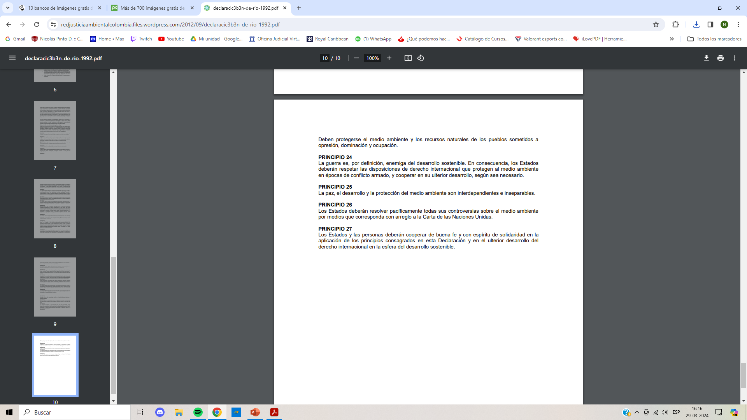
Cumbre de Río de Janeiro de 1992
Derecho Internacional
Cumbre de Rio de Janeiro
Informe Brundtland
Caso Gabcikovo – Nagymaros
Estados participantes
Temas tratados
Documentos resultantes

Slide 6
Desde la filosofía
Declaración de Río sobre el Medio Ambiente y Desarrollo
Derecho Internacional
Cumbre de Rio de Janeiro
Informe Brundtland
Caso Gabcikovo – Nagymaros
Listado de principios
Problemas de contenido sustantivo
Escuela conservacionista
Escuela preservacionista

Slide 7
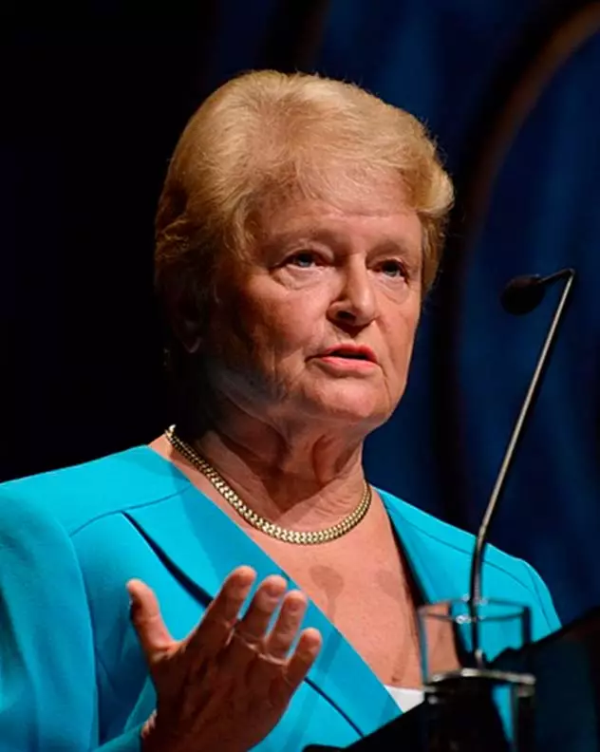
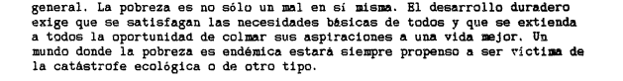
Informe Brundtland
Desde la filosofía
Derecho Internacional
Cumbre de Rio de Janeiro
Informe Brundtland
Caso Gabcikovo – Nagymaros
Comisión Brundtland de 1987
Importancia del Informe
Escuela conservacionista
Escuela preservacionista
El desarrollo sostenible es aquel que satisface las necesidades de las generaciones presentes sin poner en peligro la capacidad de las generaciones futuras de satisfacer sus propias necesidades

Slide 8
Informe Brundtland
Desde la filosofía
Derecho Internacional
Cumbre de Rio de Janeiro
Informe Brundtland
Caso Gabcikovo – Nagymaros
Escuela conservacionista
Escuela preservacionista
Sustentabilidad
Débil
Fuerte
El deber que tiene la generación de transmitir a la próxima un stock de capital total no menor al recibido por ella
Existe capital indispensable para el bienestar de la humanidad, y que no puede ser compensado por otro. Por tanto, lo que importa no es el producto total trasmitido de una generación a otra

Slide 9


Caso Gabcikovo - Nagymaros
Desde la filosofía
Derecho Internacional
Disputa sostenida entre Eslovaquia y Hungría ante la Corte Internacional de Justicia
Resuelto en 1997
Importancia de la resolución
Cumbre de Rio de Janeiro
Informe Brundtland
Caso Gabcikovo – Nagymaros
Escuela conservacionista
Escuela preservacionista

Slide 10
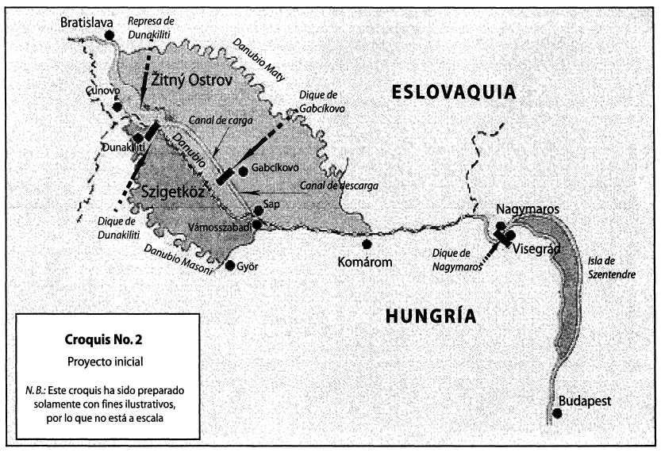
Caso Gabcikovo - Nagymaros
Desde la filosofía
Derecho Internacional
Cumbre de Rio de Janeiro
Informe Brundtland
Caso Gabcikovo – Nagymaros
Escuela conservacionista
Escuela preservacionista

Slide 11
Escuela conservacionista
Desde la filosofía
Enfoque filosófico
Escuela conservacionista
Escuela preservacionista
Visión antropocéntrica
La naturaleza al servicio del hombre
La Tierra es propiedad del hombre
Escuela conservacionista
Escuela preservacionista

Slide 12
Escuela preservacionista
Desde la filosofía
Enfoque filosófico
Escuela conservacionista
Escuela preservacionista
Visión biocéntrica
Protección de la naturaleza y mínimo uso
El hombre es parte de la Tierra, no su dueño
Escuela conservacionista
Escuela preservacionista

Slide 13
Pilar económico
Desde la filosofía
Elementos centrales del Desarrollo Sostenible
Pilar económico
Pilar social
Pilar ambiental
Desde una perspectiva económica, el desarrollo sustentable de las sociedades se ha abordado desde dos puntos de vista:
  Economía Ambiental.
  Economía Ecológica
Escuela conservacionista
Escuela preservacionista

Slide 14
Pilar económico
Desde la filosofía
Elementos centrales del concepto
Pilar económico
Pilar social
Pilar ambiental
Economía Ambiental
  Aquella rama de la ciencia económica que abarca el estudio de los problemas ambientales empleando las herramientas que proporciona, principalmente, la microeconomía.
  Apunta al crecimiento evitando o disminuyendo, lo más posible, los costos económicos que supone la escasez de recursos y la degradación ambiental.
Escuela conservacionista
Escuela preservacionista

Slide 15
Pilar económico
Desde la filosofía
Elementos centrales del concepto
Pilar económico
Pilar social
Pilar ambiental
Economía ecológica
  - Aquella rama de la ciencia económica que se caracteriza por considerar que los recursos naturales y el medio ambiente deben ser valorizados mediante un proceso que va más allá de la utilización de instrumentos económicos.
  - Esta corriente estima que parte importante del bienestar humano no es analizable desde una perspectiva estrictamente económica y debe complementarse, e incluso subordinarse, a postulados y principios de la ecología, como la relación directa entre la salud del entorno ambiental y la de las personas
Escuela conservacionista
Escuela preservacionista

Slide 16
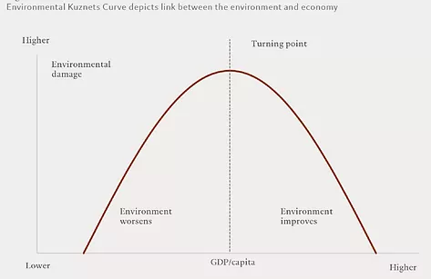
Pilar económico
Desde la filosofía
Elementos centrales del concepto
Pilar económico
Pilar social
Pilar ambiental
Teoría de la Curva de Kuznets
Escuela conservacionista
Escuela preservacionista

Slide 17
Pilar social
Desde la filosofía
Elementos centrales del concepto
Pilar económico
Pilar social
Pilar ambiental
Lo componen las personas que integran la sociedad, y a nivel político, lo representa el Estado.
Persigue que la sociedad como conjunto se responsabilice por el respeto al entorno ecológico, más allá del deber de cuidado que acompaña a cada persona.
Responsabilidad Social Corporativa
  Innovación en la gestión y ejecución de negocios.
  Adopción de operaciones sustentables.
Escuela conservacionista
Escuela preservacionista

Slide 18
Pilar social
Desde la filosofía
Elementos centrales del concepto
Pilar económico
Pilar social
Pilar ambiental
Para mantener el pilar social de la sustentabilidad, las actuaciones del Estado deben reflejar un beneficio para un medio ambiente libre de contaminación, y para ello, deben cumplirse cuatro condiciones indispensables:
  Estado de Derecho.
  Ausencia de conductas monopólicas u oligopólicas.
  Cuidado del Orden Público.
  Ausencia de corrupción
Escuela conservacionista
Escuela preservacionista

Slide 19
Pilar ambiental
Desde la filosofía
Elementos centrales del concepto
Pilar económico
Pilar social
Pilar ambiental
Prohibición de contaminar.
  - Origen ético
Cuidado ambiental.
  - Origen filosófico
Escuela conservacionista
Escuela preservacionista

Slide 20
Paradigma actual

Slide 21
A nivel internacional
A nivel nacional
Objetivos de Desarrollo Sustentable de la ONU
Acuerdo de París
Boletín N°16.411-19

Slide 22
Objetivos de Desarrollo Sustentable de las Naciones Unidas
Desde la filosofía
A nivel internacional
Objetivos de Desarrollo Sustentable de la ONU
Acuerdo de París
Agenda adoptada por los países miembros de las Naciones Unidas que busca alcanzar de manera equilibrada el desarrollo sustentable para el año 2030.
Comprende 17 Objetivos de Desarrollo Sustentable y 169 metas.
Escuela conservacionista
Escuela preservacionista

Slide 23
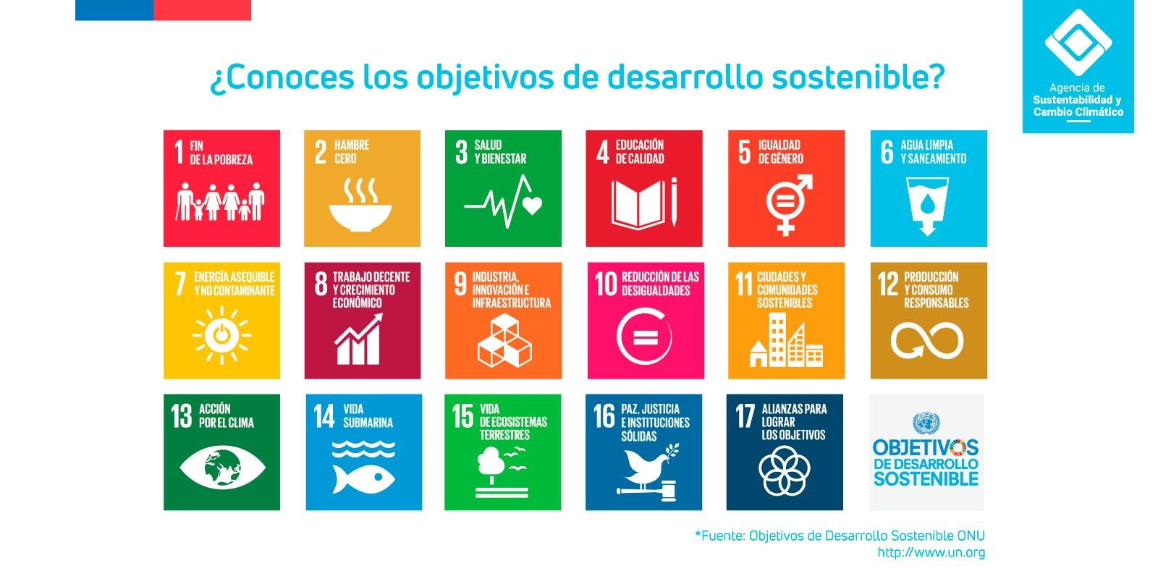
Objetivos de Desarrollo Sustentable de las Naciones Unidas
Desde la filosofía
A nivel internacional
Objetivos de Desarrollo Sustentable de la ONU
Acuerdo de París
Escuela conservacionista
Escuela preservacionista

Slide 24
Objetivos de Desarrollo Sustentable de las Naciones Unidas
Desde la filosofía
A nivel internacional
Objetivos de Desarrollo Sustentable de la ONU
Acuerdo de París
Escuela conservacionista
Escuela preservacionista
Fin a la pobreza para 2030
Garantía de educación
Educación inclusiva
Educación de calidad
Oportunidades de aprendizaje permanente
Fin al hambre
Seguridad alimentaria
Mejora de la nutrición
Agricultura sostenible
Igualdad de género
Garantía de vida sana
Bienestar de todas las edades
Disponibilidad del agua
Gestión sostenible del agua
Saneamiento del agua

Slide 25
Objetivos de Desarrollo Sustentable de las Naciones Unidas
Desde la filosofía
A nivel internacional
Objetivos de Desarrollo Sustentable de la ONU
Acuerdo de París
Escuela conservacionista
Escuela preservacionista
Acceso a la energía asequible, fiable, sostenible y moderna
Reducción de la desigualdad en y entre países
Crecimiento económico sostenido y sostenible
Empleo productivo
Trabajo decente y pleno
Asentamientos humanos inclusivos, seguros y sostenibles
Infraestructura resiliente
Industrialización inclusiva
Innovación
Modalidades de consumo y producción sostenibles

Slide 26
Objetivos de Desarrollo Sustentable de las Naciones Unidas
Desde la filosofía
A nivel internacional
Objetivos de Desarrollo Sustentable de la ONU
Acuerdo de París
Sociedades pacíficas e inclusivas
Acceso a la justicia
Institucionalidad eficaz, responsable e inclusiva
Escuela conservacionista
Escuela preservacionista
Medidas urgentes para combatir el cambio climático y sus efectos
Conservación y uso sostenible de los océanos, mares y recursos marinos
Alianza Mundial para el Desarrollo Sostenible
Gestión sostenible de bosques
Lucha contra la desertificación y la degradación de las tierras
Lucha contra la pérdida de biodiversidad

Slide 27
Acuerdo de París
Desde la filosofía
A nivel internacional
Tratado internacional vinculante para los países firmantes, que tiene por objeto proporcionar a los países desarrollados una ruta para que ayuden a las naciones en desarrollo a mitigar y adaptarse al cambio climático, creando un marco para un control y una información transparentes sobre los objetivos climáticos de estos países.
Objetivos de Desarrollo Sustentable de la ONU
Acuerdo de París
Escuela conservacionista
Escuela preservacionista

Slide 28
Acuerdo de París
Desde la filosofía
A nivel internacional
¿Cómo funciona?
El Acuerdo de París se implementa en ciclos de cinco años, con acciones de los países progresivamente más ambiciosas en materia climática.
Se espera que, pasado un ciclo, los países envíen un plan nacional actualizado de acción climática que se conoce como Contribución Determinada a Nivel Nacional, o CDN, a través de los cuales comunican las medidas que tomarán para reducir sus emisiones de gases de efecto invernadero, a fin de alcanzar los objetivos del Acuerdo de París.
Asimismo, por medio de estos planes, los países también comunican las medidas que tomarán para desarrollar la resiliencia necesaria para adaptarse a los impactos del aumento de temperaturas.
Objetivos de Desarrollo Sustentable de la ONU
Acuerdo de París
Escuela conservacionista
Escuela preservacionista

Slide 29
Acuerdo de París
Desde la filosofía
A nivel internacional
Objetivos del Acuerdo
Evitar que el incremento de la temperatura media global supere los 2°C.
Aumentar la capacidad de adaptación a los efectos adversos del cambio climático.
Asegurar la coherencia de todos los flujos financieros con un modelo de desarrollo resiliente y bajo en emisiones.
Objetivos de Desarrollo Sustentable de la ONU
Acuerdo de París
Escuela conservacionista
Escuela preservacionista

Slide 30
Acuerdo de París
Desde la filosofía
A nivel internacional
Chile y el Acuerdo de París
El Acuerdo de París fue firmado por Chile en diciembre de 2015 y ratificado por el Congreso Nacional en febrero de 2017.
Nuestro país presentó la Contribución Nacional tentativa para el Acuerdo en 2015, y una vez este fue ratificado, aquella se transformó en la contribución oficial del país.
En abril de 2020, Chile presentó la actualización de su Contribución Nacional para el Acuerdo de París, y por medio de un anexo extendido a finales de 2022, realizó un fortalecimiento de sus compromisos, incorporando una contribución en materia de emisiones de metano.
Objetivos de Desarrollo Sustentable de la ONU
Acuerdo de París
Escuela conservacionista
Escuela preservacionista

Slide 31
Boletín N°16,411-19
Desde la filosofía
A nivel nacional
Proyecto de Ley ingresado al Congreso Nacional por medio de mensaje del Presidente Gabriel Boric, a través del cual se pretende la creación de una nueva institucionalidad de prospectiva nacional y desarrollo sostenible.
Creaciones del Proyecto:
Estrategia Nacional de Futuro y Desarrollo.
Consejo Nacional de Futuro y Desarrollo.
Política Nacional de Desarrollo Productivo Sostenible.
Comité Interministerial de Desarrollo Productivo Sostenible
Boletín N°16.411-19
Escuela conservacionista
Escuela preservacionista

Slide 32
Boletín N°16.411-19
Desde la filosofía
A nivel nacional
Estrategia Nacional de Futuro y Desarrollo
- Pretende abordar con horizonte de largo plazo y visión sistémica los desafíos y oportunidades de desarrollo sostenible basado en las políticas públicas del Estado que impulsen y fomenten el desarrollo productivo y la ciencia, tecnología, conocimiento e innovación.
Boletín N°16.411-19
Escuela conservacionista
Escuela preservacionista
Consejo Nacional de Futuro y Desarrollo
- Organismo autónomo, de carácter técnico y consultivo, con personalidad jurídica y patrimonio propios, que tendrá por misión analizar de forma multidisciplinaria las tendencias y fenómenos de cambio globales y nacionales en los ámbitos económico, social, ambiental, cultural, científico y tecnológico.

Slide 33
Boletín N°16.411-19
Desde la filosofía
A nivel nacional
Política Nacional de Desarrollo Productivo Sostenible.
- Su finalidad será establecer los objetivos y lineamientos generales de las políticas públicas de desarrollo sostenible, las que deberán ser consistentes con la Estrategia y contribuir al cumplimiento de sus objetivos a mediano y largo plazo.
Boletín N°16.411-19
Escuela conservacionista
Escuela preservacionista
Comité Interministerial de Desarrollo Productivo Sostenible
- Será una instancia de coordinación, información, orientación y acuerdo en materia de políticas públicas de desarrollo productivo.

Slide 34
Ricardo Correa contra Comisión Regional del Medio Ambiente de Valparaíso
Comunidades indígenas con Comisión de Evaluación Ambiental de la Región de la Araucanía
Corporación Fiscalía del Medio Ambiente contra
Servicio Evaluación Ambiental Región de Aysén
Jurisprudencia nacional
Acción de protección
Art. 19 N°8
Pilares del desarrollo sostenible
Acción de protección
Art. 19 N°8
Enfoque antropocéntrico
Pilares del desarrollo sostenible
Acción de protección
Principio preventivo

Slide 35
Ricardo Correa contra Comisión Regional del Medio Ambiente de Valparaíso
Comunidades indígenas con Comisión de Evaluación Ambiental de la Región de la Araucanía
Comunidad Indígena Antu Lafquen de Huentetique contra Comisión Regional del Medio Ambiente de la Región de Los Lagos
Acción de protección
Art. 19 N°8
Enfoque antropocéntrico
Pilares del desarrollo sostenible
Acción de protección
Art. 19 N°8
Pilares del desarrollo sostenible
Acción de protección
Dimensión social del desarrollo sustentable

Slide 36
Ricardo Correa contra Comisión Regional del Medio Ambiente de Valparaíso
Resolución Exenta N°449/2008 que califica favorablemente el Estudio de Impacto Ambiental “Central Termoeléctrica Campiche”
Instalación de una central termoeléctrica de combustión a carbón en la zona de Ventanas, Puchuncaví.
Clasificación de la zona del proyecto.
Dirección de Obras de la Municipalidad de Puchuncaví v/s Plan Intercomunal de Valparaíso
Posición conservacionista de la Corte Suprema
Análisis de las dimensiones económica y ambiental del Desarrollo Sostenible.
Relación desarrollo industrial y externalidades negativas.
Rol de la zona en la sociedad
Acción de protección
Art. 19 N°8
Enfoque antropocéntrico
Pilares del desarrollo sostenible

Slide 37
Comunidades indígenas con Comisión de Evaluación Ambiental de la Región de la Araucanía
Resolución Exenta N°127 que califica favorablemente la Declaración de Impacto Ambiental del proyecto “Líneas de Transmisión en Postes de Hormigón 100 KV Melipeuco – Freire”.
Instalación de trazado eléctrico siguiendo las líneas del trazado del tren EFE, desde Melipeuco a Freire, en la Región de la Araucanía.
Declaración de Impacto Ambiental vs Estudio de Impacto Ambiental
Análisis de las dimensiones económica y social del Desarrollo Sostenible.
No afectación de viviendas, servicios, accesos ni sitios de significación cultural.
Proximidad no implica daño concreto a las comunidades.
Proximidad + relevancia ambiental.
Acción de protección
Art. 19 N°8
Pilares del desarrollo sostenible

Slide 38
Comunidad Indígena Antu Lafquen de Huentetique contra Comisión Regional del Medio Ambiente de la Región de Los Lagos
Comunidades indígenas con Comisión de Evaluación Ambiental de la Región de la Araucanía
Resolución Exenta N°373/2011 que califica favorablemente la Declaración de Impacto Ambiental del proyecto “Parque Eólico Chiloé”.
Instalación de parque de torres Eólicas en la isla de Chiloé.
Declaración de Impacto Ambiental vs Estudio de Impacto Ambiental
Análisis de las dimensiones social y económica del Desarrollo Sostenible.
La participación ciudadana es parte de la fundamentación de los actos administrativos.
Ponderación del desarrollo industrial y el capital cultural, consistente, en este caso, en vestigios y osamentas ubicadas en las zonas en que se encuentran asentadas las comunidades afectadas.
Acción de protección
Dimensión social del desarrollo sustentable
Acción de protección
Art. 19 N°8
Pilares del desarrollo sostenible

